Slide 1
휴대폰 지문 인증을 통한 담배 자판기
김영훈 컴퓨터공학과 2012112036
김혁진 컴퓨터공학과 2011112287

Slide 2
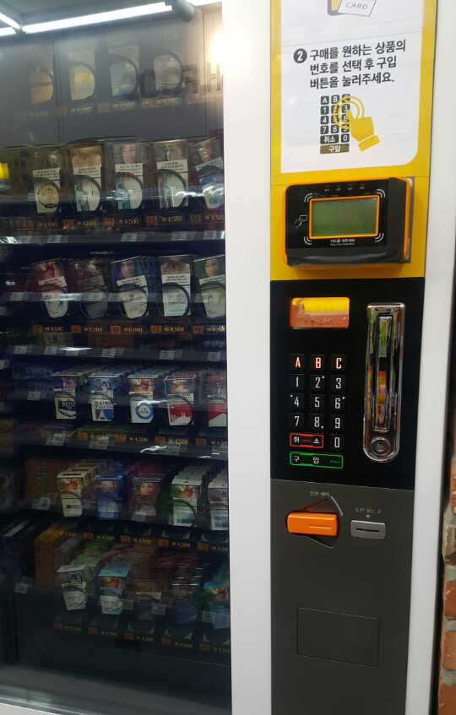
스마트 편의점 도입과 해결되지 않은 문제
무인 편의점 도입이 진행되면서 무인 편의점에 담배를 파는 것에 대한 문제가 생김
담배는 성인인증이 필요.
기계가 사람이 성인인지 아닌지 판단하는 시스템 필수불가결

Slide 3
현 편의점들의 해결방안
세븐일레븐
씨유
이마트
정맥인식을 통한 성인인증
롯데카드 사용자 제한
정맥인증 기기의 보편화가 쉽지 않음
씨유앱을 통한 바코드 읽기로 셀프결제
타 상품들의 보안을 위한 CCTV 기술&비용이 큼
신용카드 인증
체크카드 사용인원 대다수
카드 도용 방지 불가

Slide 4
휴대폰 앱을 통한 성인인증
통신사의 본인확인 시스템을 이용 본인인증 및 지문등록
대다수가 가지고있는 스마트폰을 이용하기 때문에, 비용 발생 X
본인인증된 핸드폰에 지문까지 등록되있어야하기 때문에 미성년자의 악용 차단
NFC 를 활용한 자판기와 스마트폰의 통신

Slide 5
진행과정
아이디어 구상
문제점 인식
해결방안 모색 및 요구 기술 조사
SW/HW 요구사항 조사
어플리케이션 및 Shell Script 구현
하드웨어 연결 및 Test

Slide 6
업무 분담
이름 | 업무 | 상세
김영훈 | 라즈베리파이 및 NFC | NDEF 파일 전송방식 구현 담배 자판기 재현 GUI NFC reader 구현
김혁진 | 안드로이드 어플리케이션 | 본인인증 구현 지문등록 구현

Slide 7





시스템 구성도
본인인증정보
지문등록
NFC 통신
사용허가
1. 인증정보 확인
2. 자판기 이용시
지문요구
인증 성공시
NDEF 정보 생성
NDEF 분석, UID 및 인증정보 확인

Slide 8
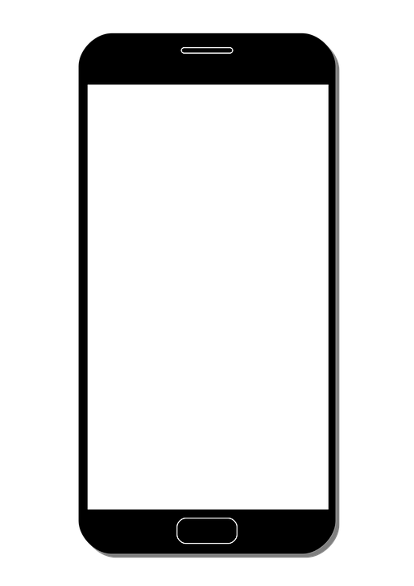

어플리케이션 화면
본인인증 및 회원가입
지문 등록
담배 자판기 이용시
본인인증
지문 등록
자판기 사용
주민번호 앞자리
_xxxxxx
등록을 원하시는 손의
지문을 접촉하여주세요!
등록한 손의
지문을 접촉하여주세요!
통신사선택
U+
인증하기

Slide 9


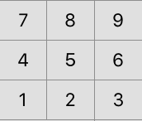
담배 판매 재현 시스템 화면
A
B
C
A
4
원하시는 품목번호를
눌러주세요
5
A
B
C
품목번호
NFC 통신
수량

Slide 10
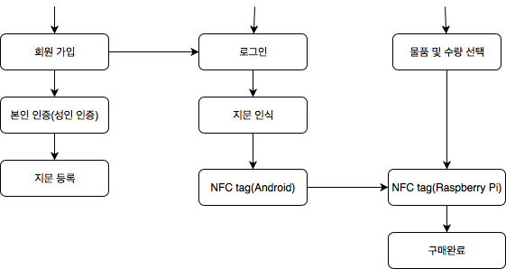
시스템 흐름도

Slide 11
개발 환경 및 설명
구분 |  | 항목 | 적용내역
S/W 개발환경 | 스마트폰 App 개발 | Android Studio | Android application 프로그램 개발
 |  | 안드로이드 OS | 스마트폰 운영체제
 | 라즈베리파이 어플리케이션 개발 | Qt | 담배 자판기 재현 GUI를 위한 라이브러리
 |  | Shell | 라즈비안을 제어, NFC리더 등 프로그램의 연동을 위한위한 Shell Script
 |  | Python | GUI, NFC reader등의 메인시스템 구현을 위한 언어
 |  | 라즈베리파이 운영체재 | Rasbian
 |  | SSH | 라즈베리파이 접근용 원격접근 통신방식
H/W 구성장비 | 디바이스 | 스마트폰 (안드로이드) | 사용자에게 서비스를 직접적으로 제공하는 End Device
 |  | 라즈베리파이 | 담배 자판기 재현 GUI 및 NFC 리더기 제어
 | 통신 | PN532 | 라즈베리파이와 연동, NFC통신방식 구현

Slide 12
기대 효과
자유롭게 배치 가능한 담배 자판기의 보급화
스마트 편의점에서의 활용
성인인증 자판기에 대한 가능성 제시

